Slide 1
ГОСУДАРСТВЕННОЕ БЮДЖЕТНОЕ ПРОФЕССИОНАЛЬНОЕ ОБРАЗОВАТЕЛЬНОЕ УЧРЕЖДЕНИЕ «СЕВЕРО-КАВКАЗСКИЙ ТЕХНИКУМ МЕХАНИЗАЦИИ, АВТОМАТИЗАЦИИ ЛЕСНОГО ХОЗЯЙСТВА И УПРАВЛЕНИЯ»
МЕТОДИЧЕСКАЯ РАЗРАБОТКА
ОТКРЫТОГО ЗАНЯТИЯ
ПМ.01 ОРГАНИЗАЦИЯ И ПРОВЕДЕНИЕ МЕРОПРИЯТИЙ ПО ВОСПРОИЗВОДСТВУ ЛЕСОВ И ЛЕСОРАЗВЕДЕНИЮ
МДК.01.01Лесоразведение и воспроизводство лесов
Раздел 2 Уход за лесами
Тема:«Роль элементов и признаков леса при выполнении лесохозяйственных мероприятий»
РАЗРАБОТАЛА: преподаватель специальных дисциплин
Касабиева Фаиза Хаджимуратовна

Slide 2
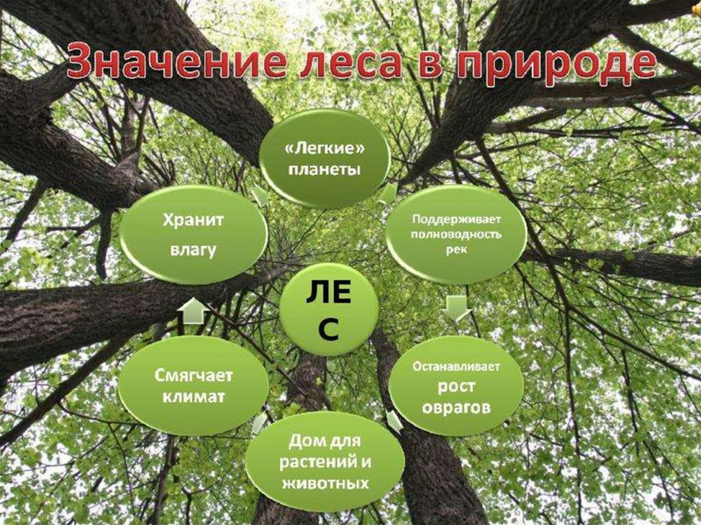
Проблема сохранения и использования леса как природного защитного фактора на благо человека приобрела глобальный характер. Это не означает, что лес вообще не должен подвергаться рубке. Определены категории защитных лесов, полностью запретные для эксплуатации. Но значительная часть их может быть объектом хозяйственного, рационального пользования, включая получение древесины и других продуктов леса, с условием соблюдения научно обоснованного режима хозяйства, обеспечивающего сохранение и улучшение природной среды. Пользование лесом как возобновляемым ресурсом может и должно быть неистощительным.

Slide 3
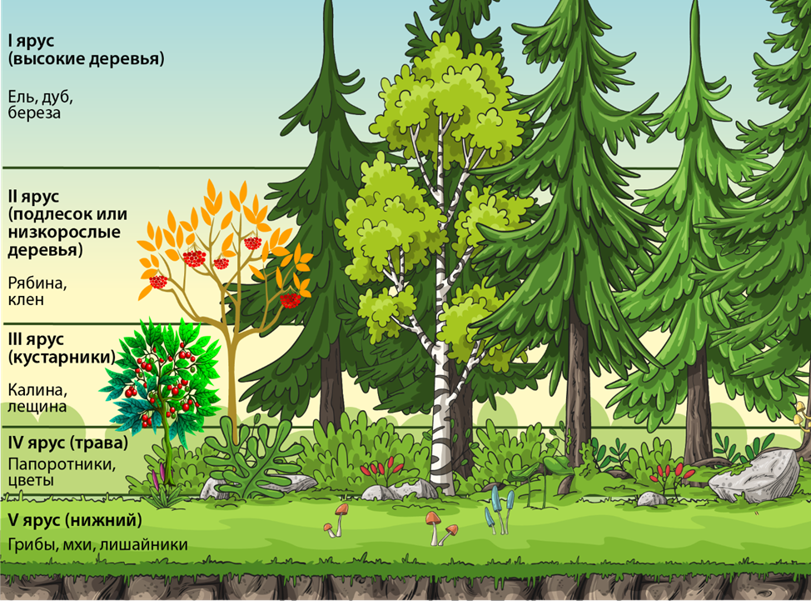
ЭЛЕМЕНТЫ ЛЕСА
Древосто́й
Подрост
Подлесок
Лесная подстилка
Живой напочвенный покров
Травы

Slide 4
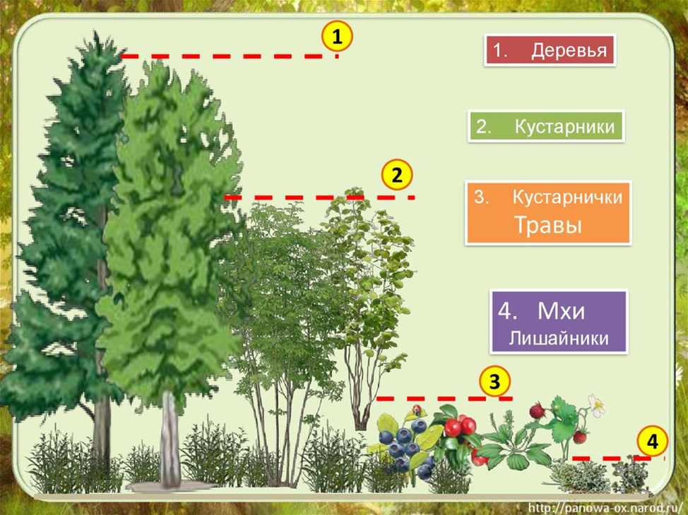
ИГРА- ЗАКРЕПЛЕНИЕ

Slide 5
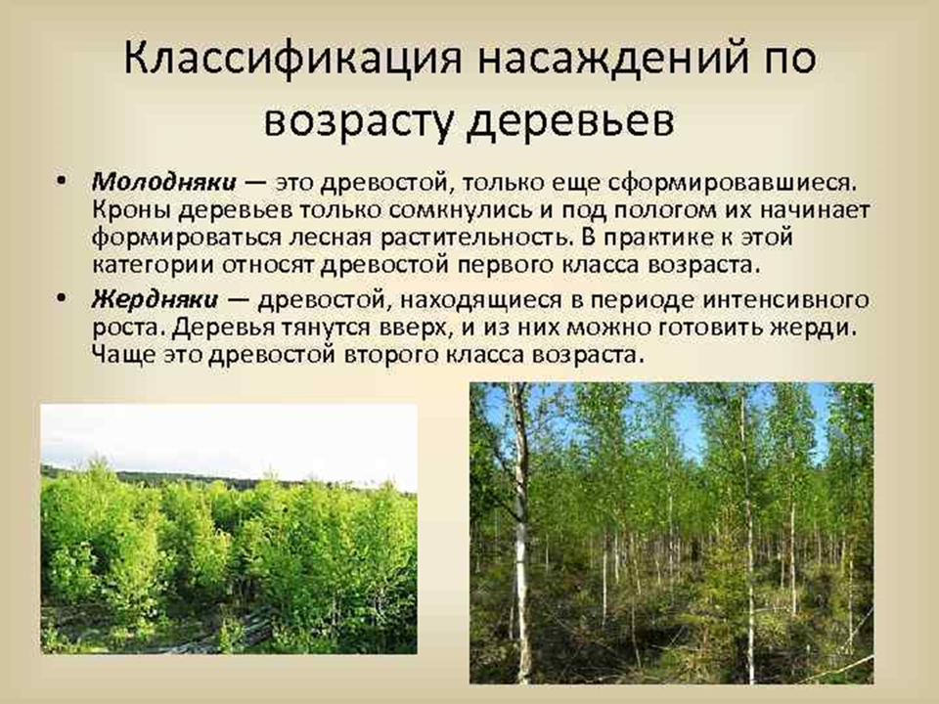
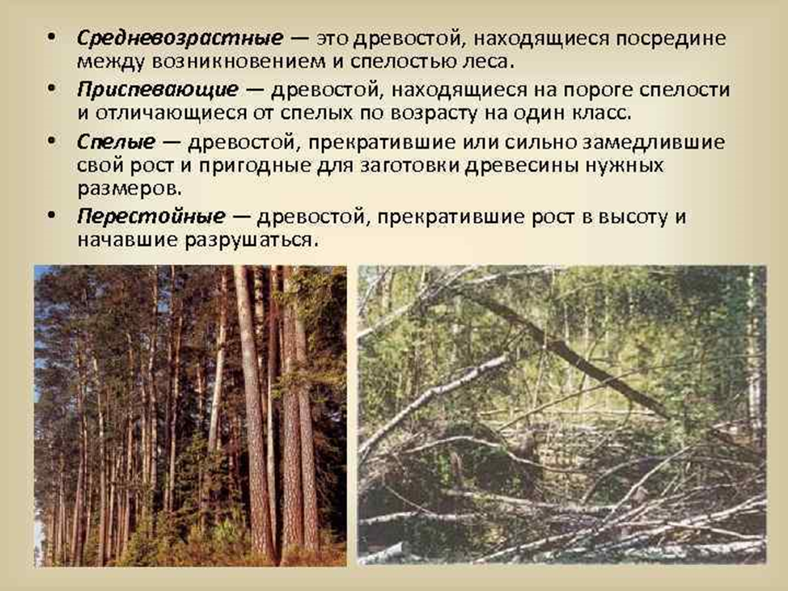
ВОЗРАСТ НАСАЖДЕНИЯ

Slide 6
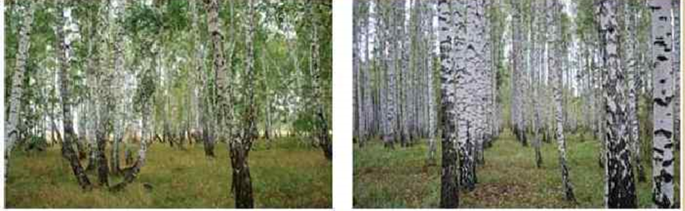
ПРОИСХОЖДЕНИЕ НАСАЖДЕНИЯ
Берёзовый древостой Берёзовый древостой
Происхождение естественное – Происхождение искусственное порослевое семенное

Slide 7
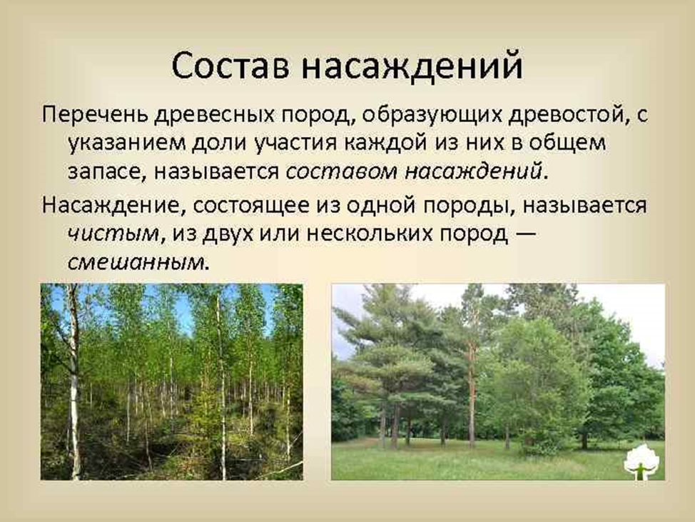
СОСТАВ НАСАЖДЕНИЯ

Slide 8
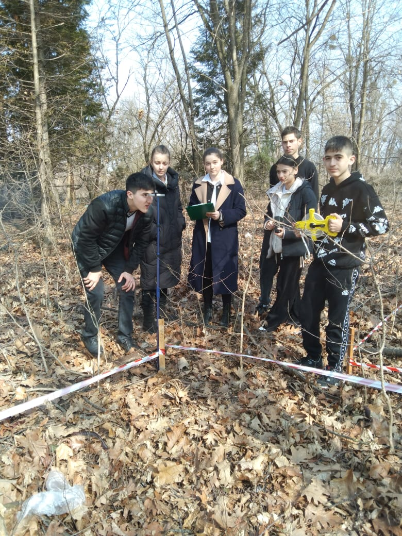
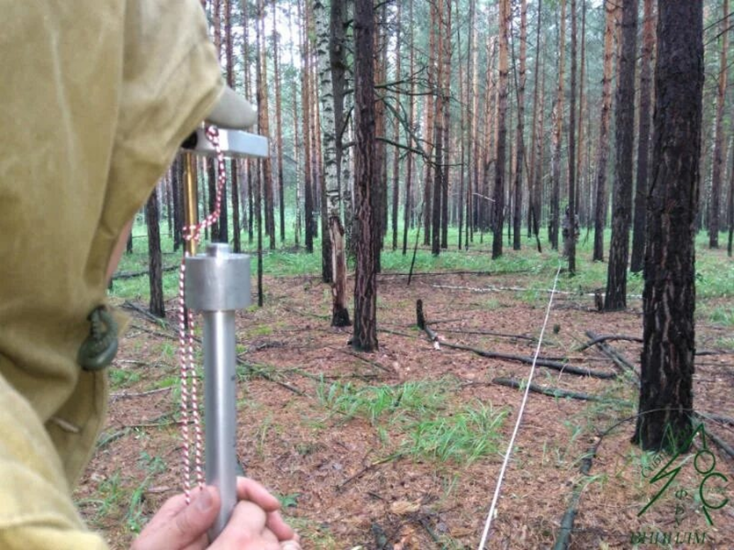
Вырубка деревьев на лесном участке (как написано в Лесном кодексе) - это долгая история, которая требует точного следования закону и профессионального подхода к делу.
Перед всеми лесосечными работами в весенне-летний сезон обязательно проводятся отвод и таксация лесосеки.
Обязательно надо определить границы лесного участка (отвод лесосеки), где будут проводиться рубки ухода.
При отводе лесосеки отмечаются границы участка на местности, где будет проходить вырубка деревьев., т. е. граница между делянкой и остальным лесом.

Slide 9
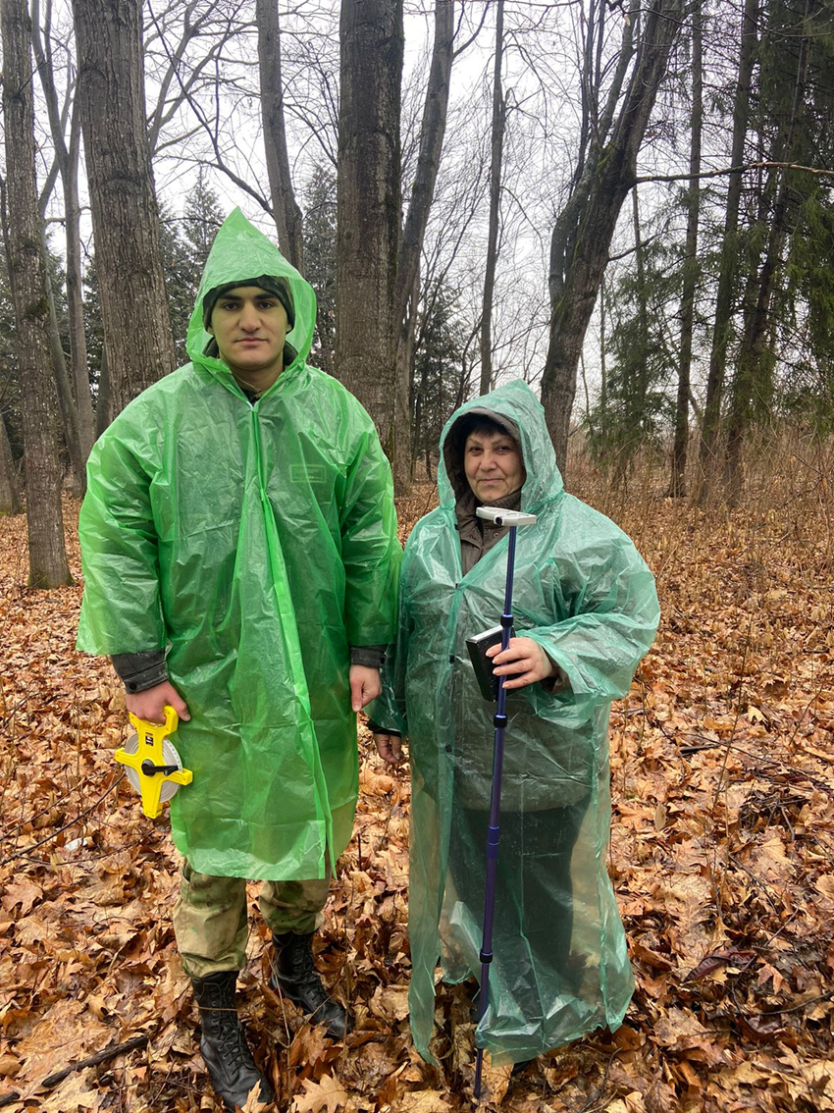
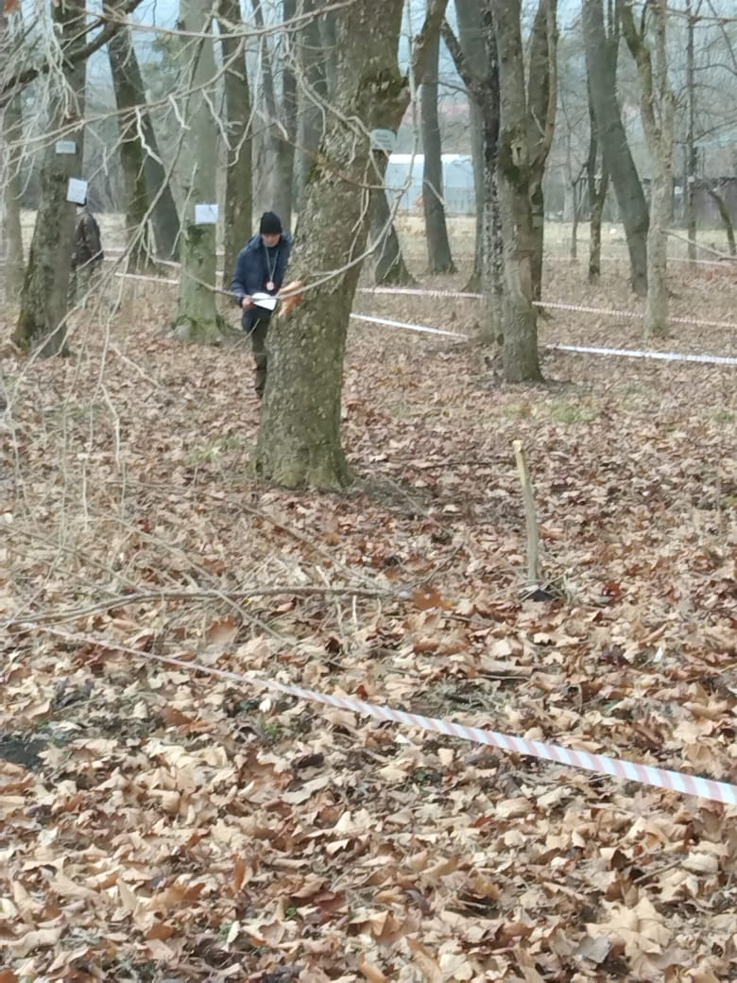
ОТВОД ЛЕСОСЕКИ

Slide 10
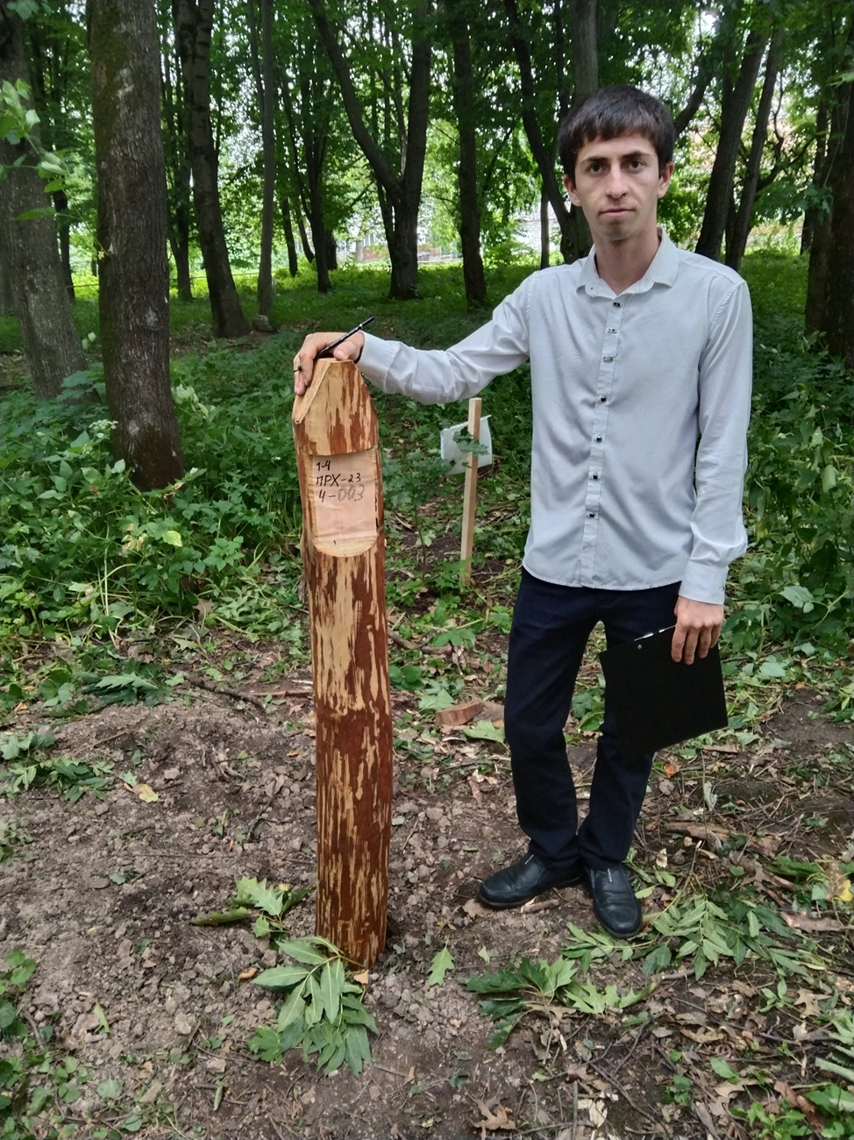
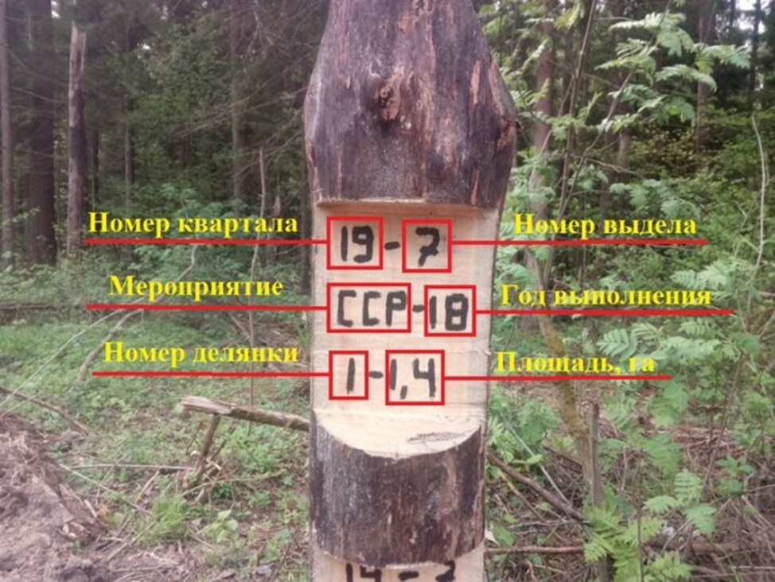
ДЕЛЯНОЧНЫЙ СТОЛБ
ГРАНИЦЫ ЛЕСОСЕКИ ОПРЕДЕЛЯЮТСЯ С ПОМОЩЬЮ БУССОЛИ И МЕРНОЙ ЛЕНТЫ, С УСТАНОВКОЙ НА УГЛАХ ДЕЛЯНОЧНЫХ СТОЛБОВ.

Slide 11
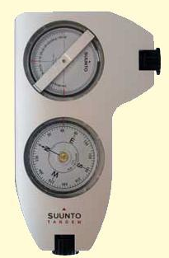
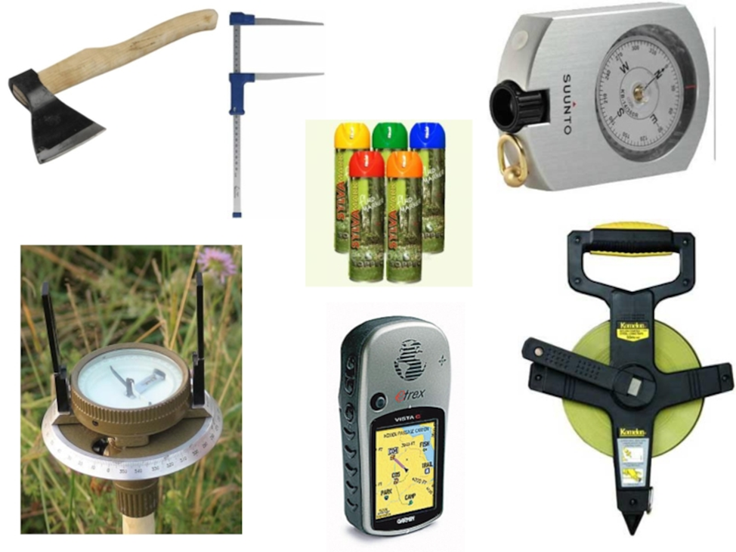
ИНСТРУМЕНТЫ ДЛЯ ОТВОДА ЛЕСОСЕК
Клинометр и буссоль Суунто Тандем

Slide 12
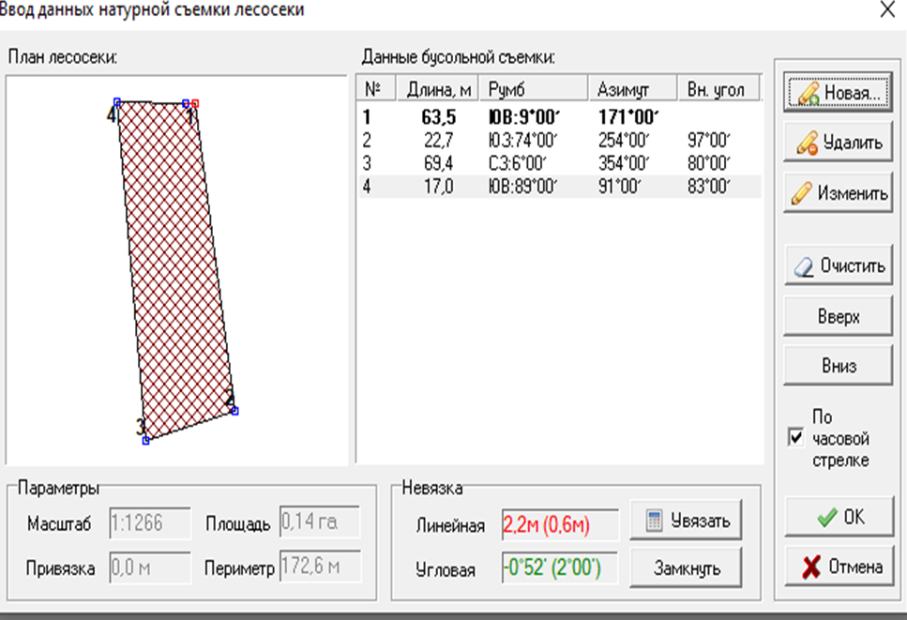
После отграничения участка по данным буссольной съёмки и измерения длин линий строим чертёж участка и определяем его площадь в программе ГИС Formap4.0+
Полевой журнал съемки лесосек
Лесничество Алагирское участковое лесничество Алагирское
квартал № ___1__ выдел № ___1____ площадь 0.14 га.
Отвод под Рубки ухода
Абрис
отведенного участка
№№ точек стояния | Угол, в градусах и минутах |  | Длина линий в м.
 | ^{азимуты} | ^{румбы}
1-2 | ¹⁷¹ | ^{΄ЮВ:9} | 63.5
2-3 | ²⁵⁴ | ^{ЮЗ:74} | 22.7
3-4 | ³⁵⁴ | ^{СЗ: 6} | 69.4
4-1 | ⁹¹ | ^{ЮВ: 89} | 17.0
Итого
Площадь - 0.14 га

Slide 13
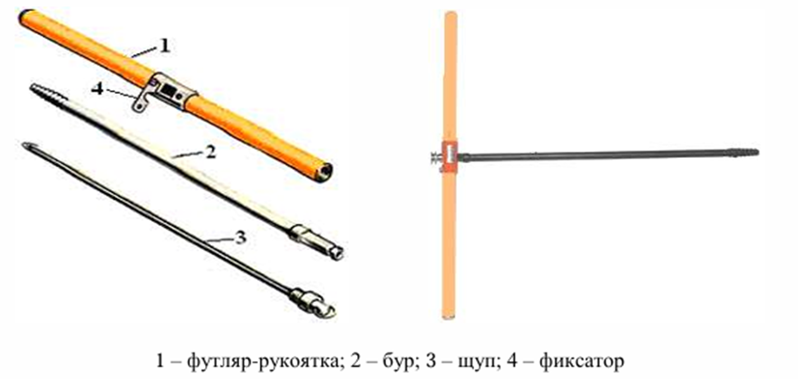
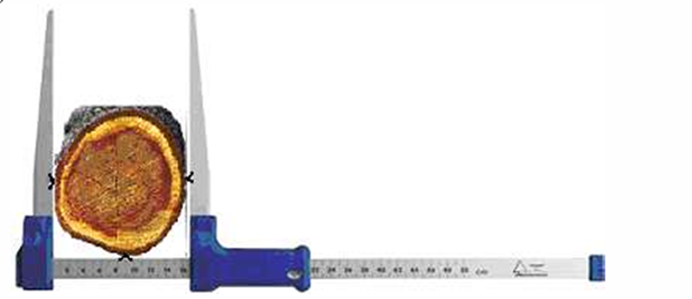
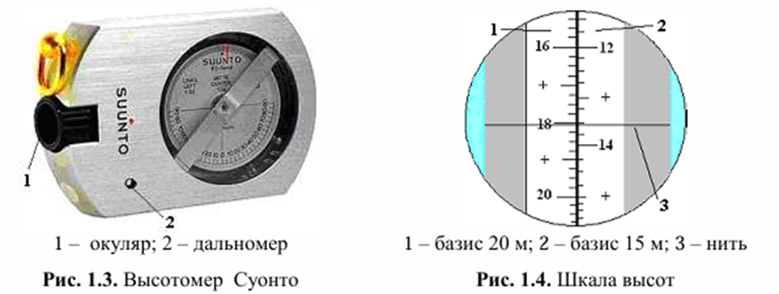
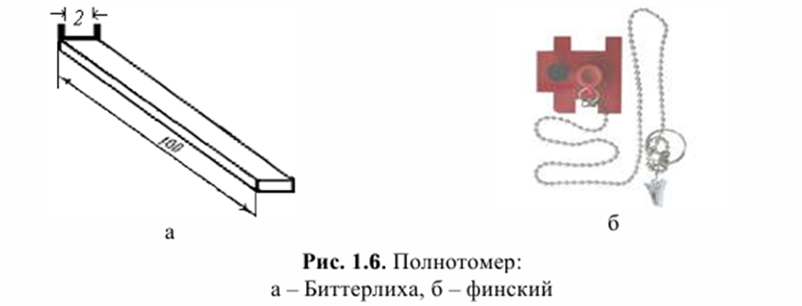
ИНСТРУМЕНТЫ ДЛЯ ТАКСАЦИИ ЛЕСА

Slide 14
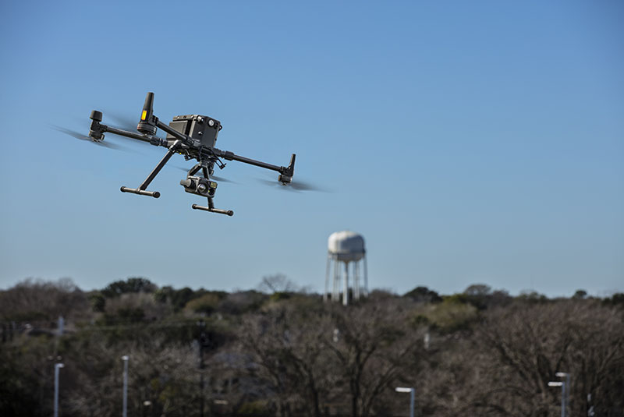
ИСПОЛЬЗОВАНИЕ КВАДРОКОПТЕРА
ИСПОЛЬЗОВАНИЕ КВАДРОКОПТЕРА В ЛЕСНОМ ХОЗЯЙСТВЕ ПОЗВОЛЯЕТ РЕШАТЬ СЛЕДУЮЩИЕ СПЕЦИФИЧЕСКИЕ ЗАДАЧИ:
Съёмка больших площадей в высоком разрешении с последующим изучением конкретных участков и отдельных деревьев;
Поиск возгораний на ранних стадиях при помощи тепловизора;
Видеосъёмка для фиксации незаконной вырубки лесов, несанкционированного разведения костров и других нарушений;
Мультиспектральная съёмка для контроля здоровья растений, выявления насекомых-вредителей и паразитов;
Картографирование лесных угодий, контроль границ участков и развития леса;
Наблюдение за редкими животными в заповедниках в видимом и термальном диапазоне, подсчёт популяции.

Slide 15

ДОМАШНЕЕ ЗАДАНИЕ
18 МАРТА 2024 ГОДА В РОССИИ СТАРТОВАЛА ПЯТАЯ ЕЖЕГОДНАЯ ЭКОЛОГО-ПАТРИОТИЧЕСКАЯ АКЦИЯ «САД ПАМЯТИ». ЦЕЛЬЮ АКЦИИ ЯВЛЯЕТСЯ ВЫСАДКА 27 МИЛЛИОНОВ ДЕРЕВЬЕВ, В ПАМЯТЬ О КАЖДОМ ПОГИБШЕМ В ГОДЫ ВЕЛИКОЙ ОТЕЧЕСТВЕННОЙ ВОЙНЫ. В ЧЕСТЬ 78 ЛЕТИЯ ВЕЛИКОЙ ПОБЕДЫ
ПРОШУ ВАС ВКЛЮЧИТЬСЯ В ЭТУ АКЦИЮ И ПОСАДИТЬ ПО ОДНОМУ ДЕРЕВУ
( ПОСАДОЧНЫЙ МАТЕРИАЛ ПРЕДСТАВИТ ТЕХНИКУМ)

Slide 16
РЕФЛЕКСИЯ
-сегодня я узнал...
-было трудно…
-я понял, что…
-я научился…
-я смог…
-было интересно узнать, что…
-меня удивило…
-мне захотелось…

Slide 17
СКРОМНАЯ РАБОТА ЛЕСОВОДА НЕСОМНЕННО СОЗДАСТ СЧАСТЬЕ ОТДАЛЁННЫМ ПОТОМКАМ.
СЛАВА ГЕРОЯ И ПОЭТА В СРАВНЕНИИ С ЗАСЛУГОЙ ЛЕСОВОДА ТУСКНЕЕТ.
Фридрих Шиллер

